Slide 1


ỦY BAN NHÂN DÂN QUẬN LONG BIÊN
TRƯỜNG TIỂU HỌC ĐÔ THỊ VIỆT HƯNG
BÀI GIẢNG ĐIỆN TỬ
KHỐI 3
MÔN: TIẾNG VIỆT

Slide 2

KHỞI ĐỘNG

Slide 3



TRÒ CHƠI: GIÚP THỎ NHỔ CÀ RỐT
Tớ cần hai củ cà rốt để chuẩn bị bữa tối. Các bạn giúp tớ nhé!
Xin chào các bạn!

Slide 4


Em hãy nêu tên bài tập đọc em vừa học?
phép màu trên sa mạc.
Phố phường
Hà Nội
A
B

Slide 5


Hoan hô
Các bạn thật giỏi!

Slide 6
Bài ca dao giúp em hiểu điều gì?
Ca ngợi sự phong phú đa dạng của phố phường Hà nội, thể hiện nét đẹp văn hóa của Thủ đô

Slide 7
Các bạn thật giỏi!
Tớ cảm ơn các bạn rất nhiều!

Slide 8

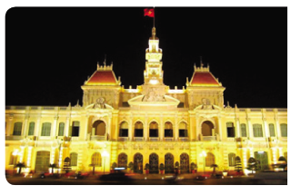

Quan sát tranh:
Tranh vẽ cảnh gì?

Slide 9

ĐỌC MẪU
Lần đầu tới Thành phố Hồ Chí Minh, tôi bị choáng ngợp bởi thành phố khác xa nơi tôi sống. Thành phố đón tôi bằng cơn mưa rào bất chợt. Mưa đến nhanh và kết thúc cũng nhanh, chẳng rả rích như những cơn mưa ngoài Bắc.
Lần thứ hai trở lại, thành phố đón tôi bằng cái nắng chói chang. Tôi ghé quán hủ tiếu ven đường. Thấy tôi ngồi xe lăn, chú chủ quán vẫy tay gọi con: “Út ơi, mang cho chị cái mâm nhỏ để đặt tô lên nhen!”. Tôi cảm ơn, chú xua tay: “Có gì đâu, con! Người với người trông nhau mà sống.”
Có lần đi ăn tối, tôi đang loay hoay với bậc vỉa hè cao mà không lăn nổi xe thì bốn người ngồi uống cà phê ven đường ùa ra giúp. Sao mà thương và cảm động đến vậy! Tôi lại nghĩ tới câu nói của chú bán hủ tiếu: “Có gì đâu, con! Người với người trông nhau mà sống.” Tôi còn thấy người nơi đây không chỉ “trông nhau” mà còn thương nhau nhiều lắm.
Ở thành phố ít ngày nhưng tôi nhận được biết bao ân tình. Chỉ nhiêu đó thôi cũng khiến tôi yêu thành phố này và muốn trở lại nhiều lần nữa.
Theo Lê Hà

Slide 10
Xác định giọng đọc
Đọc diễn cảm câu văn bộc lộ cảm xúc.
Nhấn giọng từ ngữ biểu lộ cảm xúc.
Đọc lời thoại của các nhân vật với ngữ liệu phù hợp.

Slide 11



Slide 12

Tấm chân tình
choáng ngợp
nhen
1
2
3
Bị tác động mạnh và bất ngờ trước sự lộng lẫy náo nhiệt.
Tấm lòng chân thành, tình cảm chân thành
Nhé.

Slide 13
Trông nhau
Nhiêu
4
5
Nhìn nhau, để ý nhau.
Bấy nhiêu, bao nhiêu

Slide 14
Tìm từ khó đọc
Lần đầu tới Thành phố Hồ Chí Minh, tôi bị choáng ngợp bởi thành phố khác xa nơi tôi sống. Thành phố đón tôi bằng cơn mưa rào bất chợt. Mưa đến nhanh và kết thúc cũng nhanh, chẳng rả rích như những cơn mưa ngoài Bắc.
Lần thứ hai trở lại, thành phố đón tôi bằng cái nắng chói chang. Tôi ghé quán hủ tiếu ven đường. Thấy tôi ngồi xe lăn, chú chủ quán vẫy tay gọi con: “Út ơi, mang cho chị cái mâm nhỏ để đặt tô lên nhen!”. Tôi cảm ơn, chú xua tay: “Có gì đâu, con! Người với người trông nhau mà sống.”
Có lần đi ăn tối, tôi đang loay hoay với bậc vỉa hè cao mà không lăn nổi xe thì bốn người ngồi uống cà phê ven đường ùa ra giúp. Sao mà thương và cảm động đến vậy! Tôi lại nghĩ tới câu nói của chú bán hủ tiếu: “Có gì đâu, con! Người với người trông nhau mà sống.” Tôi còn thấy người nơi đây không chỉ “trông nhau” mà còn thương nhau nhiều lắm.
Ở thành phố ít ngày nhưng tôi nhận được biết bao ân tình. Chỉ nhiêu đó thôi cũng khiến tôi yêu thành phố này và muốn trở lại nhiều lần nữa.
Theo Lê Hà

Slide 15



hủ tiếu
loay hoay
rả rích
choáng ngợp
choáng ngợp
rả rích
loay hoay
hủ tiếu

Slide 16

Luyện đọc từng đoạn văn.
Bài văn có mấy đoạn?
1
Lần đầu tới Thành phố Hồ Chí Minh, tôi bị choáng ngợp bởi thành phố khác xa nơi tôi sống. Thành phố đón tôi bằng cơn mưa rào bất chợt. Mưa đến nhanh và kết thúc cũng nhanh, chẳng rả rích như những cơn mưa ngoài Bắc.
Lần thứ hai trở lại, thành phố đón tôi bằng cái nắng chói chang. Tôi ghé quán hủ tiếu ven đường. Thấy tôi ngồi xe lăn, chú chủ quán vẫy tay gọi con: “Út ơi, mang cho chị cái mâm nhỏ để đặt tô lên nhen!”. Tôi cảm ơn, chú xua tay: “Có gì đâu, con! Người với người trông nhau mà sống.”
Có lần đi ăn tối, tôi đang loay hoay với bậc vỉa hè cao mà không lăn nổi xe thì bốn người ngồi uống cà phê ven đường ùa ra giúp. Sao mà thương và cảm động đến vậy! Tôi lại nghĩ tới câu nói của chú bán hủ tiếu: “Có gì đâu, con! Người với người trông nhau mà sống.” Tôi còn thấy người nơi đây không chỉ “trông nhau” mà còn thương nhau nhiều lắm.
Ở thành phố ít ngày nhưng tôi nhận được biết bao ân tình. Chỉ nhiêu đó thôi cũng khiến tôi yêu thành phố này và muốn trở lại nhiều lần nữa.
Theo Lê Hà
2
3
4

Slide 17

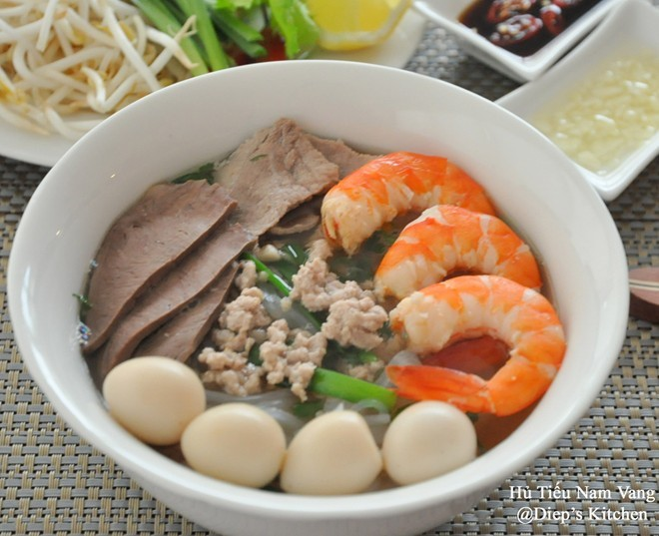
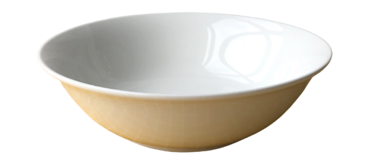
Hủ tiếu
Món ăn làm bằng mì gạo với thịt lợn, tôm,... Chan nước dùng hoặc xào khô.
Tô
Loại bát to.

Slide 18
Luyện đọc đoạn văn 1
Luyện đọc câu.
1
Lần đầu tới Thành phố Hồ Chí Minh, tôi bị choáng ngợp bởi thành phố khác xa nơi tôi sống. Thành phố đón tôi bằng cơn mưa rào bất chợt. Mưa đến nhanh và kết thúc cũng nhanh, chẳng rả rích như những cơn mưa ngoài Bắc.

Slide 19
Luyện đọc đoạn văn 2
Lần thứ hai trở lại, thành phố đón tôi bằng cái nắng chói chang. Tôi ghé quán hủ tiếu ven đường. Thấy tôi ngồi xe lăn, chú chủ quán vẫy tay gọi con: “Út ơi, mang cho chị cái mâm nhỏ để đặt tô lên nhen!”. Tôi cảm ơn, chú xua tay: “Có gì đâu, con! Người với người trông nhau mà sống.”
2
Luyện đọc câu.
Thấy tôi ngồi xe lăn, chú chủ quán vẫy tay gọi con: “Út ơi, mang cho chị cái mâm nhỏ để đặt tô lên nhen!”. Tôi cảm ơn, chú xua tay: “Có gì đâu, con! Người với người trông nhau mà sống.”

Slide 20
Luyện đọc đoạn văn 3
Có lần đi ăn tối, tôi đang loay hoay với bậc vỉa hè cao mà không lăn nổi xe thì bốn người ngồi uống cà phê ven đường ùa ra giúp. Sao mà thương và cảm động đến vậy! Tôi lại nghĩ tới câu nói của chú bán hủ tiếu: “Có gì đâu, con! Người với người trông nhau mà sống.” Tôi còn thấy người nơi đây không chỉ “trông nhau” mà còn thương nhau nhiều lắm.
3
Luyện ngắt nhịp câu
“Có gì đâu, con! Người với người trông nhau mà sống.” Tôi còn thấy người nơi đây không chỉ “trông nhau” mà còn thương nhau nhiều lắm.

Slide 21
Đọc toàn bài
Lần đầu tới Thành phố Hồ Chí Minh, tôi bị choáng ngợp bởi thành phố khác xa nơi tôi sống. Thành phố đón tôi bằng cơn mưa rào bất chợt. Mưa đến nhanh và kết thúc cũng nhanh, chẳng rả rích như những cơn mưa ngoài Bắc.
Lần thứ hai trở lại, thành phố đón tôi bằng cái nắng chói chang. Tôi ghé quán hủ tiếu ven đường. Thấy tôi ngồi xe lăn, chú chủ quán vẫy tay gọi con: “Út ơi, mang cho chị cái mâm nhỏ để đặt tô lên nhen!”. Tôi cảm ơn, chú xua tay: “Có gì đâu, con! Người với người trông nhau mà sống.”
Có lần đi ăn tối, tôi đang loay hoay với bậc vỉa hè cao mà không lăn nổi xe thì bốn người ngồi uống cà phê ven đường ùa ra giúp. Sao mà thương và cảm động đến vậy! Tôi lại nghĩ tới câu nói của chú bán hủ tiếu: “Có gì đâu, con! Người với người trông nhau mà sống.” Tôi còn thấy người nơi đây không chỉ “trông nhau” mà còn thương nhau nhiều lắm.
Ở thành phố ít ngày nhưng tôi nhận được biết bao ân tình. Chỉ nhiêu đó thôi cũng khiến tôi yêu thành phố này và muốn trở lại nhiều lần nữa.
Theo Lê Hà

Slide 22

LUYỆN ĐỌC TRONG NHÓM

Slide 23






Slide 24

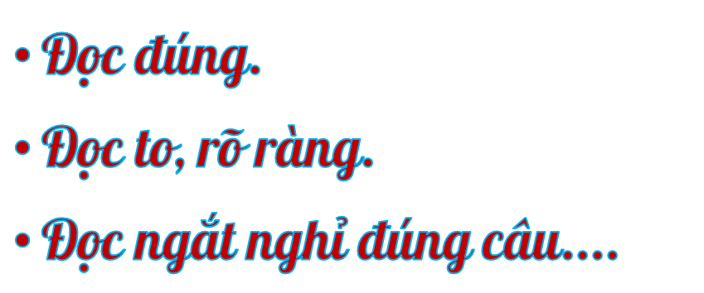

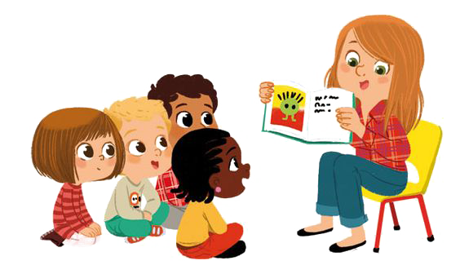




Tiêu chí đánh giá:

Slide 25
Đọc lại bài
Lần đầu tới Thành phố Hồ Chí Minh, tôi bị choáng ngợp bởi thành phố khác xa nơi tôi sống. Thành phố đón tôi bằng cơn mưa rào bất chợt. Mưa đến nhanh và kết thúc cũng nhanh, chẳng rả rích như những cơn mưa ngoài Bắc.
Lần thứ hai trở lại, thành phố đón tôi bằng cái nắng chói chang. Tôi ghé quán hủ tiếu ven đường. Thấy tôi ngồi xe lăn, chú chủ quán vẫy tay gọi con: “Út ơi, mang cho chị cái mâm nhỏ để đặt tô lên nhen!”. Tôi cảm ơn, chú xua tay: “Có gì đâu, con! Người với người trông nhau mà sống.”
Có lần đi ăn tối, tôi đang loay hoay với bậc vỉa hè cao mà không lăn nổi xe thì bốn người ngồi uống cà phê ven đường ùa ra giúp. Sao mà thương và cảm động đến vậy! Tôi lại nghĩ tới câu nói của chú bán hủ tiếu: “Có gì đâu, con! Người với người trông nhau mà sống.” Tôi còn thấy người nơi đây không chỉ “trông nhau” mà còn thương nhau nhiều lắm.
Ở thành phố ít ngày nhưng tôi nhận được biết bao ân tình. Chỉ nhiêu đó thôi cũng khiến tôi yêu thành phố này và muốn trở lại nhiều lần nữa.
Theo Lê Hà

Slide 26


Slide 27


Những tấm chân tình
1. Lần đầu đến Thành phố Hồ Chí Minh, tác giả có ấn tượng gì?
⇨Em hãy đọc lại đoạn 1.
⇨Lần đầu đến Thành phố Hồ Chí Minh, tác giả có ấn tượng là choáng ngợp bởi thành phố khác xa nơi tác giả sống.

Slide 28
Đọc đoạn 2
Những tấm chân tình
2. Lần thứ hai đến thành phố, tác giả có thêm ấn tượng đặc biệt về điều gì?
⇨Lần thứ hai đến thành phố, tác giả có thêm ấn tượng đặc biệt về sự nhiệt tình giúp đỡ, tấm chân tình mà người dân thành phố Hồ Chí Minh dành cho mình.

Slide 29
Đọc đoạn 3
3. Câu nói của chú chủ quán "Có gì đâu, con! Người với người trông nhau mà sống." thể hiện cách sống như thế nào?
⇨Câu nói của chú chủ quán "Có gì đâu, con! Người với người trông nhau mà sống." thể hiện cách sống chan hòa, giàu tình cảm của người dân. Ở nơi đây, người với người giúp đỡ nhau một cách rất tự nhiên, chân tình, không so đo, tính toán.

Slide 30
4. Bài viết thể hiện tình cảm của tác giả với Thành phố Hồ Chí Minh như thế nào? Tìm những chi tiết hoặc câu văn cho biết điều đó?
⇨Bài viết thể hiện tình cảm yêu thương, trân trọng của tác giả đối với Thành phố Hồ Chí Minh. Điều này thể hiện ở những câu văn: "Sao mà thương và cảm động đến vậy!", "Ở thành phố ít ngày mà tôi cảm nhận được biết bao ân tình. Chỉ nhiêu đó thôi cũng khiến tôi yêu thành phố này và muốn trở lại nhiều lần nữa."

Slide 31

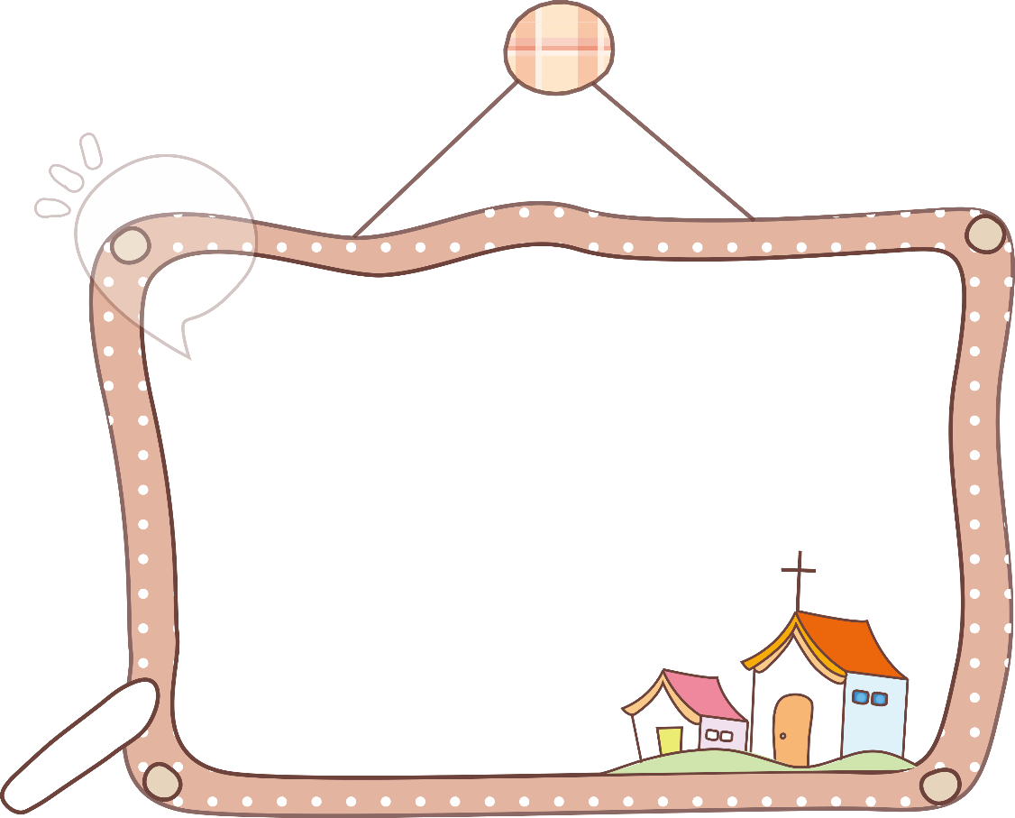
Những ấn tượng đẹp của tác giả khi đến với Thành phố Hồ Chí Minh, đặc biệt là ấn tượng về cách sống chân tình của con người nơi đây.

Slide 32



Slide 33


1. Tìm trong bài đọc 2 câu có sử dụng từ “bằng”
- Thành phố đón tôi bằng cơn mưa rào bất chợt.
- Lần thứ hai trở thành, thành phố đón tôi bằng cái nắng chói chang

Slide 34
2. Dựa vào nội dung bài đọc, hãy đặt câu bày tỏ cảm xúc của em:
a) Về thời tiết ở Thành phố Hồ Chí Minh
b) Về người Thành phố Hồ Chí Minh
Mẫu: a) Về thời tiết ở Thành phố Hồ Chí Minh
- Thời tiết nơi đây thật thất thường!
b) Về người Thành phố Hồ Chí Minh
- Con người nơi đây thật dễ mến!

Slide 35
Đọc lại bài
Lần đầu tới Thành phố Hồ Chí Minh, tôi bị choáng ngợp bởi thành phố khác xa nơi tôi sống. Thành phố đón tôi bằng cơn mưa rào bất chợt. Mưa đến nhanh và kết thúc cũng nhanh, chẳng rả rích như những cơn mưa ngoài Bắc.
Lần thứ hai trở lại, thành phố đón tôi bằng cái nắng chói chang. Tôi ghé quán hủ tiếu ven đường. Thấy tôi ngồi xe lăn, chú chủ quán vẫy tay gọi con: “Út ơi, mang cho chị cái mâm nhỏ để đặt tô lên nhen!”. Tôi cảm ơn, chú xua tay: “Có gì đâu, con! Người với người trông nhau mà sống.”
Có lần đi ăn tối, tôi đang loay hoay với bậc vỉa hè cao mà không lăn nổi xe thì bốn người ngồi uống cà phê ven đường ùa ra giúp. Sao mà thương và cảm động đến vậy! Tôi lại nghĩ tới câu nói của chú bán hủ tiếu: “Có gì đâu, con! Người với người trông nhau mà sống.” Tôi còn thấy người nơi đây không chỉ “trông nhau” mà còn thương nhau nhiều lắm.
Ở thành phố ít ngày nhưng tôi nhận được biết bao ân tình. Chỉ nhiêu đó thôi cũng khiến tôi yêu thành phố này và muốn trở lại nhiều lần nữa.
Theo Lê Hà

Slide 36
